Slide 1
Antické reálie
2
Starověký Řím:
vláda a lid

Slide 2
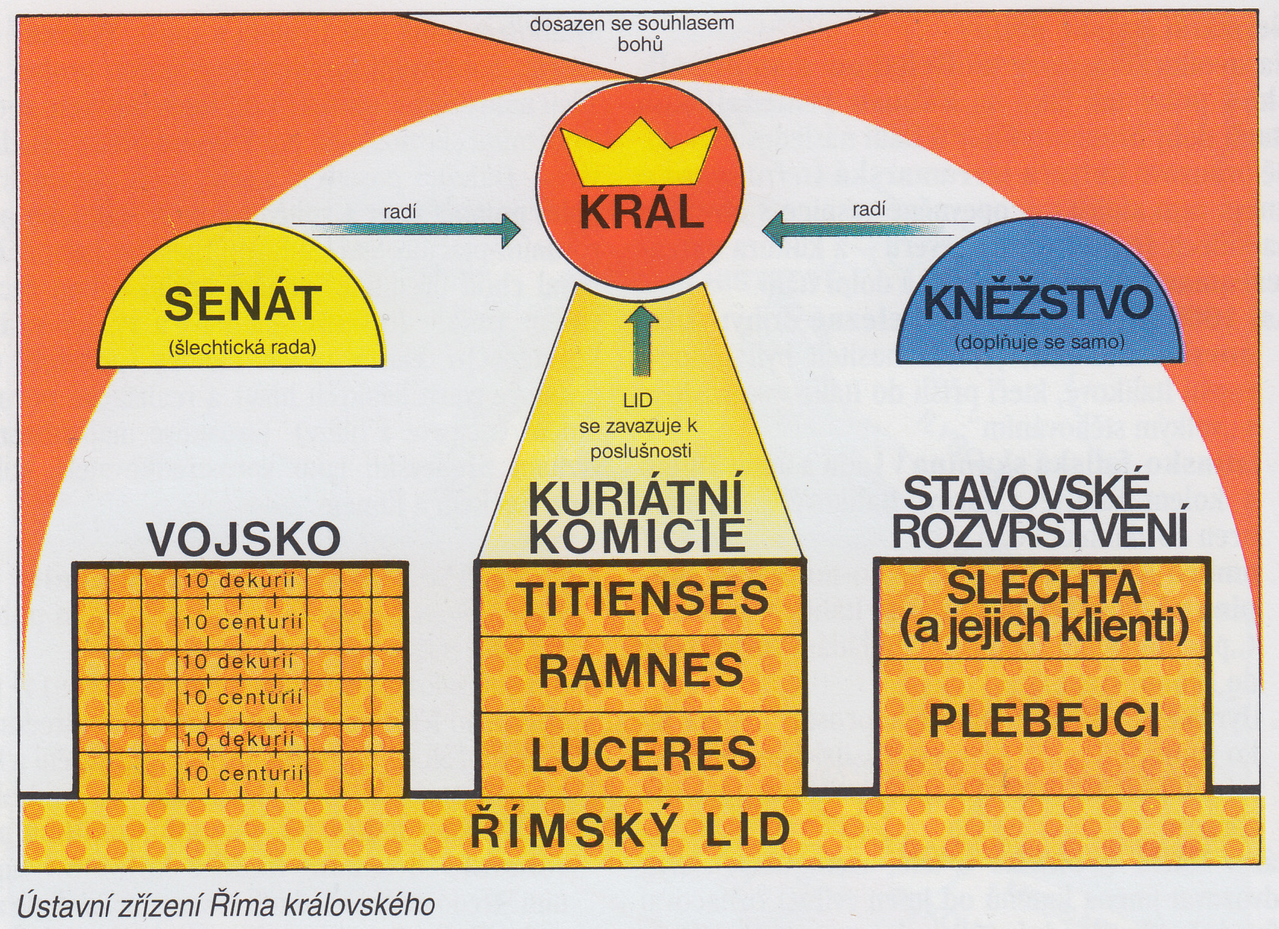
Nejstarší formy vlády a dělení společnosti:

Slide 3
Doba královská
pouze nejisté informace na základě starších písemných pramenů
základem římské společnosti jsou římští občané (civis) => dělí se do několika společenských tříd
Římští občané
římského občanství se nabývalo několika způsoby
narozením římským občanům, kteří byly řádně oddáni
adopcí
přistěhováním do Říma
službou v římském vojsku
občanství mohl obdržet cizinec - usnesením sněmu, na doporučení senátu nebo rozhodnutím vojevůdců a později císařů
občanství mohl získat i otrok po svém propuštění

Slide 4
- občan mohl své občanství i ztratit (deminutio capitis)
ztrátou svobody - upadnutím do zajetí nebo otroctví
soudním rozsudkem - vyhnanství, nucené práce
odstěhováním se do jiné obce
občanství poskytovalo občanovi práva veřejná (politická) a soukromá (zvláště hmotná)
je nutné rozlišovat dvě formy občanství
plnoprávný občan - cives optimo iure
občan pouze se soukromými právy - cives minuto iure
cives optimo iure
politická práva - náležela mužům po dosažení 25 let
právo volit v komiciích - ius suffragii
právo být volen do úřadů a stát se členem senátu - ius honorum
právo konat auspicia a vykonávat kněžské úřady - ius sacrorum
právo odvolat se k lidu při obvinění ze zločinu - ius provocationis

Slide 5
práva soukromá
právo uzavřít zákonný sňatek - ius conubii - sňatky mezi patricii a plebeji jsou přípustné od r. 445 př. Kr., mezi propuštěnci a občany až od r. 18. př. Kr.
právo na vlastnictví uznávané a chráněné státem - ius comercii
právo uplatnit své nároky před soudem - ius legis actionis
povinnosti
dostavit se ke sčítání lidu - censor
vykonávat vojenskou službu - ius militae
platit daně - tributum - zrušeno r. 167 př. Kr.
práva, která umožňovala cizincům získat občanská práva
ius domicilii - právo pobytu
ius migrationis - právo na přistěhování do Říma
cives minuto iure
patří mezi ně propuštěnci bez ius honorum, obyvatelé italských municipií bez ius suffragii a obyvatelé provincií

Slide 6
nejvyšší postavení zaujímají patriciové (patricii)
patrně potomci původních římských obyvatel
jedná se o privilegovanou vrstvu obyvatelstva, která svůj původ odvozuje od urozených otců (pater)
jsou organizováni v rodech (gentes), které se skládají z několika rodin - jméno rodu je zahrnuto do jména člena rodu
jedná se o nejstarší a nejslavnější rody v Římě
gens Cornelia = Scipionové
gens Aemilia = Aemilianus Paullus, Scipio Aemilianus
gens Iulia = Caesar

Slide 7
na základě příslušnosti k rodu (rodině), pozemkovém majetku a náboženské příslušnosti k místním bohům se již v této době patriciové konstituovali jako dědičná šlechta
druhou významnou složku římského obyvatelstva tvořili plebejové (plebei)
původ nejistý
svobodní občané s omezenými politickými právy
slabší sociální a ekonomické postavení
odlišný náboženský kult
klienti (clientes)
v době královské vrstva svobodného obyvatelstva, závislá na patriciích
patrně náležely k rodům, ze kterých se vytvořila patricijská vrstva

Slide 8
- otroci (famuli, servi, mancipia, pueri)
z počátku především z řad válečných zajatců
také z řad svobodných občanů - dlužníci (do r. 326)
potomci otroků
byli pokládáni za bezprávné členy rodiny a podléhali, stejně jako ostatní členové rodiny, pravomoci otce rodiny (pater familias)
životní úroveň otroků byla podobná jako u svobodných občanů

Slide 9
Organizace společnosti
na základě pokrevní příbuznosti po otcovské linii
nejnižší organizační jednotkou byla rodina => 10 rodin tvořilo rod (gens) => 10 rodů vytvářelo kurii (curia) => 10 kurií tvořilo kmen (tribus)
v archaickém Římě byly 3 tribue
Tities
Ramnes
Luceres

Slide 10
- základní jednotkou pak byla curia
curia - odvozeno pravděpodobně z latinského tvaru slova coviria = sdružení mužů; členové kurie se nazývali curiales
původně tvořeny snad jen patricii
30 kurií - každá měla své jméno, odvozené z místních označení (curia Foriensis) nebo rodových jmen (curia Titia)
hlavou všech kurií byl curio maximus
každá kurie měla:
svého správce - curio - volen doživotně
kněze - flamen nebo sacerdos curialis
zřízence/služebníka liktora - lictor
vlastní shromaždiště se svatyní - přední místo mezi bohy zaujímá u kurií bohyně Juno (Quiritis); vedle ní i bohyně domácího krbu Vesta
na kuriích byla pravděpodobně také založena první římská armáda

Slide 11
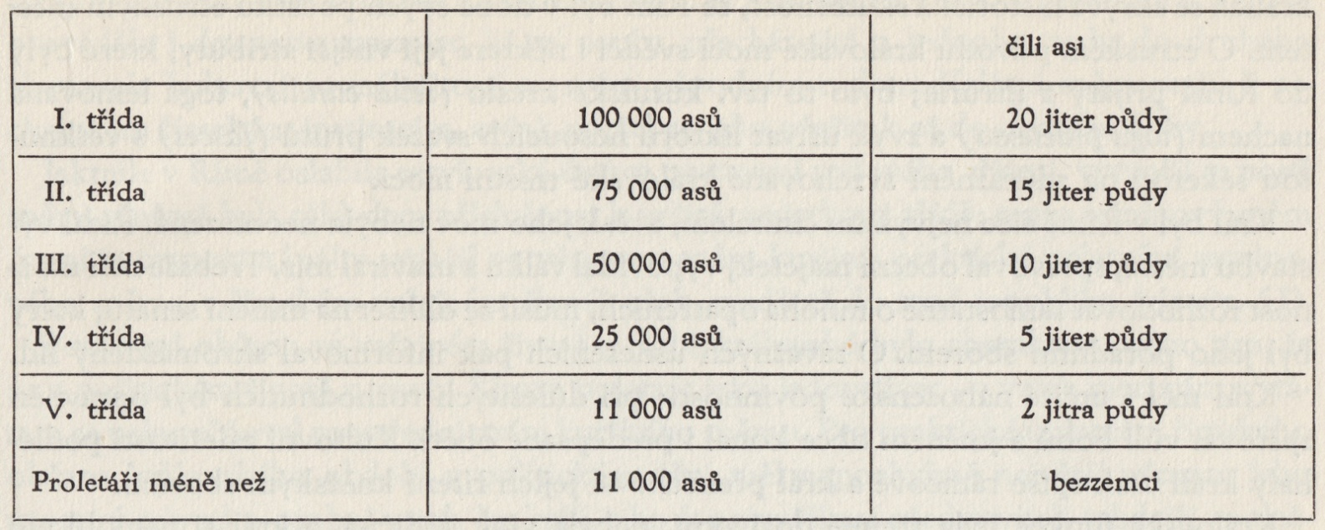
na konci doby královské (za Servia Tullia) došlo ke změně organizační struktury římského obyvatelstva
rozdělení obyvatelstva do 5 majetkových tříd - classis
občané nedosahující majetku pro zařazení do V. třídy byli nazýváni buď jako proletáři - proletarii (název se odvozuje od skutečnosti, že jejich jediným „majetkem“ jsou děti = proles), nebo capite censi (při cenzu se mohli prokázat pouze svým občanským právem)
příslušnost k majetkové třídě nahrazuje příslušnost ke kurii => na základě příslušnosti se odvozují občanova práva ve sněmu a povinnosti (zvláště v armádě)

Slide 12
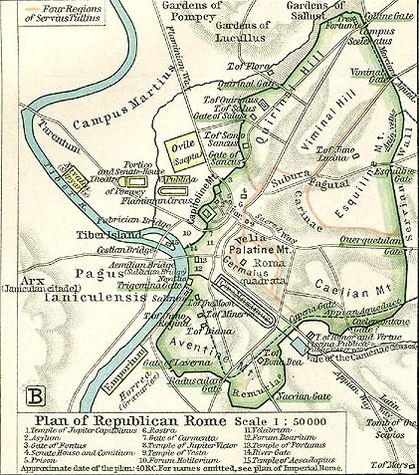
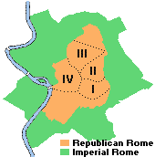
římské obyvatelstvo a město Řím bylo rozděleno na 4 místní okresy - tribus
tribus Palatina
tribus Esquilina
tribus Sucusana (Suburbana)
tribus Collina
Řím se tak stává pevně organizovanou jednotkou - urbs quattuor regionum - město o čtyřech okresech
serviovská ústava nebere ohled na příslušnost k plebejskému nebo patricijskému rodu => boje o zrovnoprávnění mezi těmito dvěma skupinami

Slide 13
Rozdělení moci a administrativa
nejvyšším vládním činitelem byl král - neměl však neomezenou moc
král měl nejvyšší administrativní funkci
řídil výstavbu města
spravoval obecní majetek
vypovídal válku a uzavíral mír
velel vojsku
měl nejvyšší soudní moc
zastával funkci kněze/obětníka - zjišťoval vůli bohů
královská funkce byla doživotní, ale ne dědičná
po králově smrti a nástupem nového nastávalo mezivládí - interregnum
během této doby přechází výkonná moc na senát - ten každých 5 dní volí mezi sebou muže, který se na tuto dobu stává „mezikrálem“ - interrex - a to na tak dlouho, dokud není aklamací (comitia) bohy předem schválený nový král

Slide 14
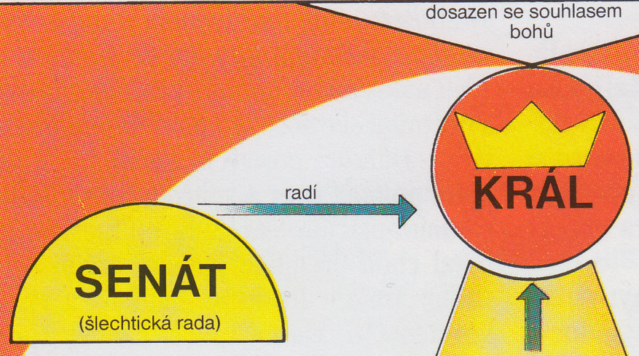
druhým nejvýznačnějším činitelem byl senát - senatus
název je odvozen od slova senex (stařec) - původně tedy asi rada starších
jednalo se o poradní orgán
původně bylo senátorů (senatores, patres) 100, koncem doby královské už 300 => podle 300 rodů
senátory určoval král, který měl právo senát sestavovat (senatum legere)

Slide 15
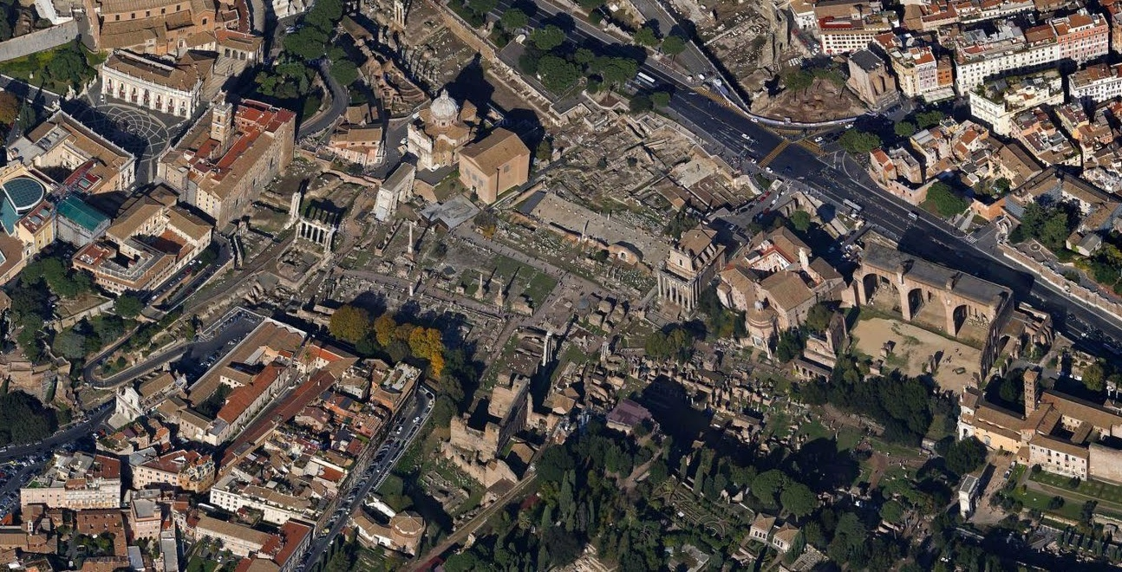
součástí politického života v Římě byly i tzv. komicie - comitia - shromáždění občanů
bylo svoláváno králem a scházelo se na předem vyhrazeném místě (comitium) - v sousedství severovýchodního cípu římského fora

Slide 16
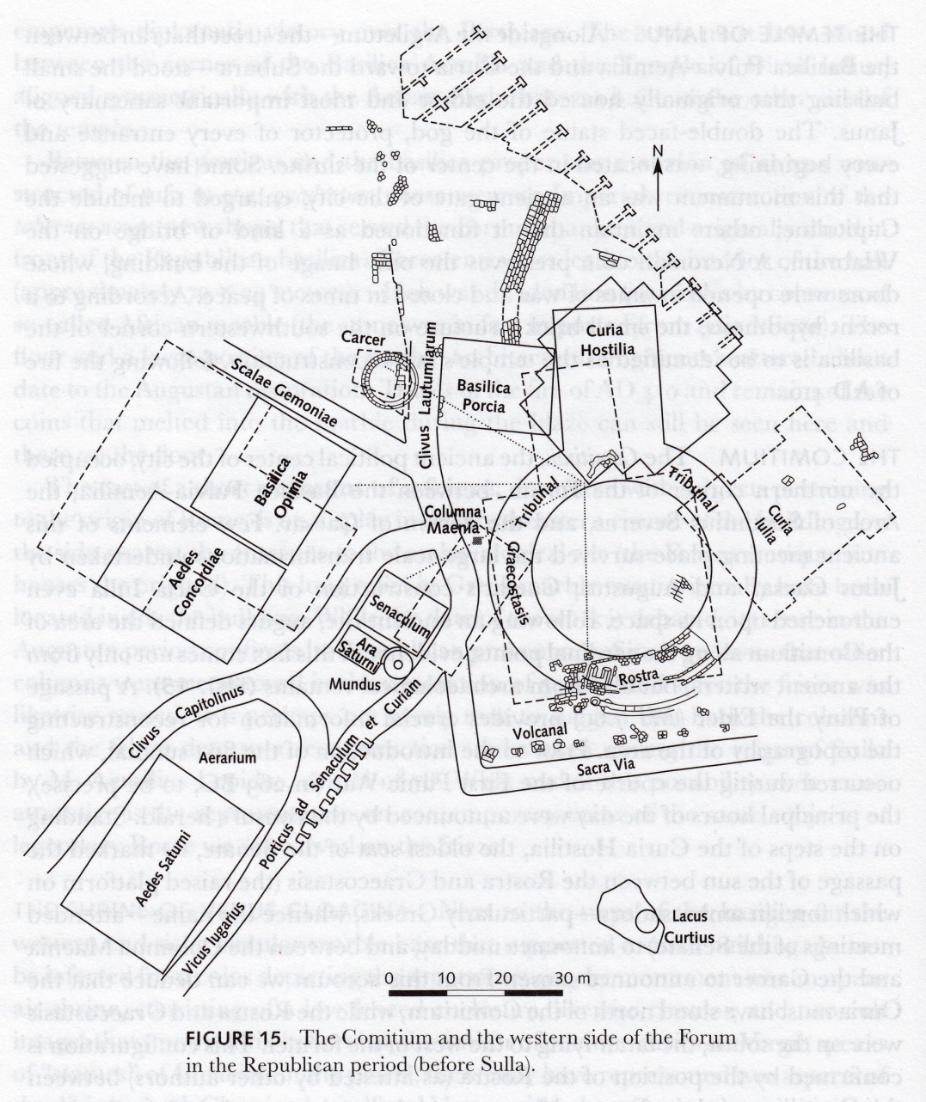
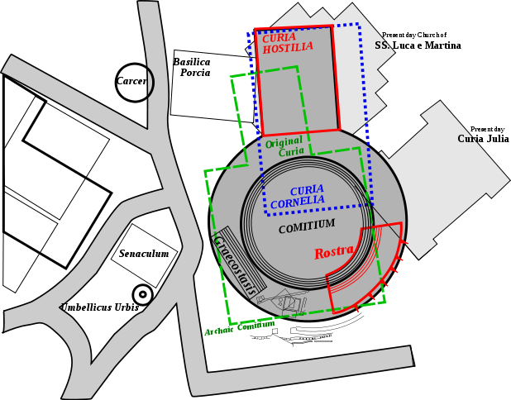

Slide 17
- občané se na sněmu dělili podle příslušnosti k určité kurii => sněm kurijní - comitia curiata
přesné informace o jeho pravomocích a funkci nejsou přesně známy
vyslechnutí a potvrzení rozhodnutí krále
vyslovoval souhlas s kandidátem na krále
někdy rozhodoval o válce
fungoval jako odvolací instance proti rozhodnutí některých úředníků
schvaloval záležitosti související z rodovou příslušností jednotlivých občanů
- po reformách Servia Tullia vzniká nový sněm založený na příslušnosti k určité majetkové třídě - setninový sněm - comitia centuriata

Slide 18
součástí městské správy tvořili
praefectus urbi - bezpečnost a pořádek
2 quaestores parricidii - vyšetřovali hrdelní zločiny
2 duumviri perduellionis - vyšetřovali zločiny velezrady => jejich existence není doložena

Slide 19
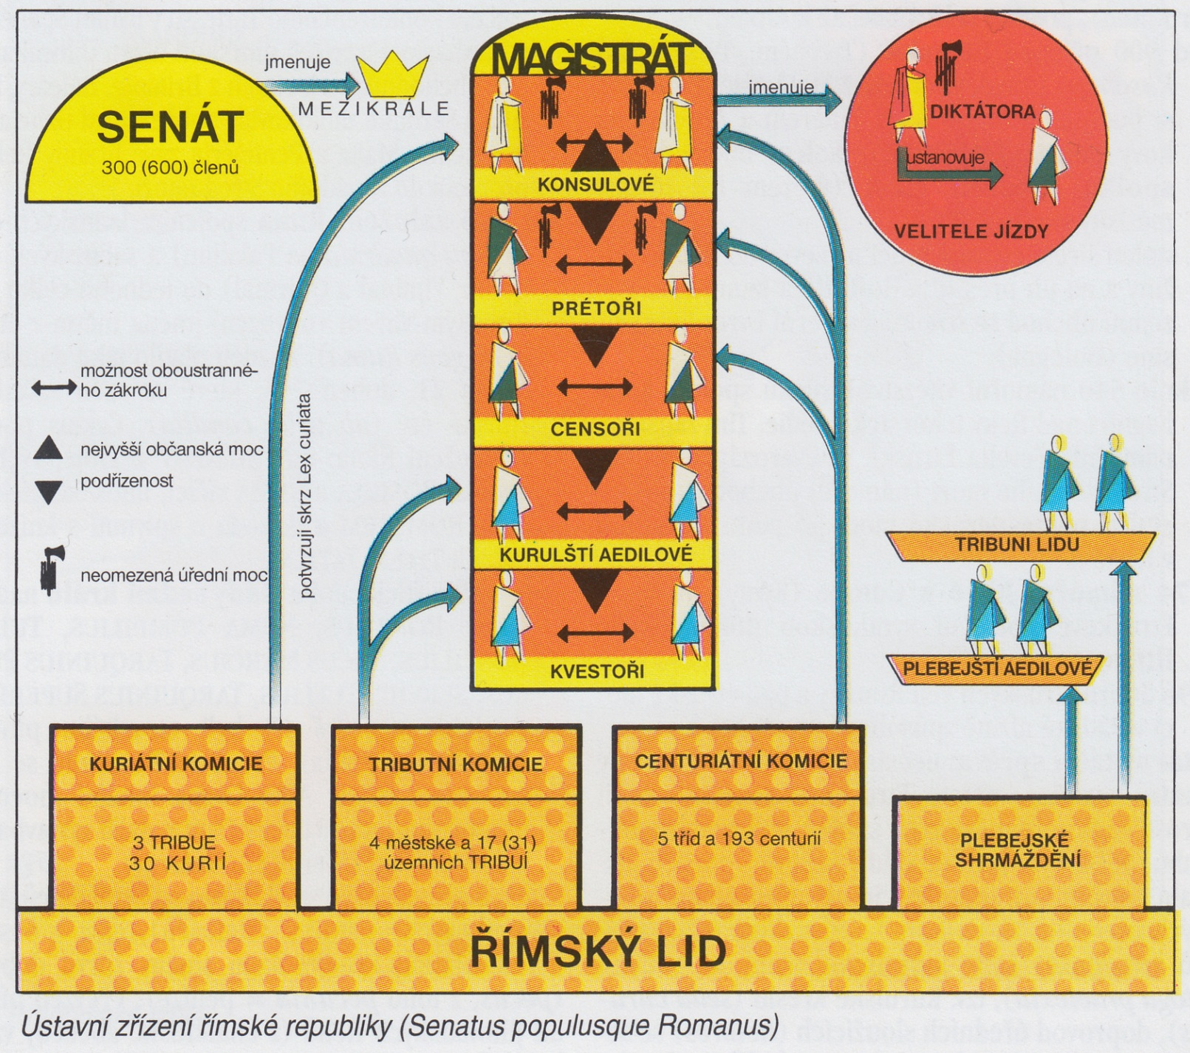

Slide 20
na počátku republiky se z Říma stává aristokratická městská republika, která je nadále ovládána patricijskými rody
během repuliky se postupně vytváří bohatá vrstva plebejů, kteří se stávají plebejskou šlechtou => ta usiluje o právní a politické zrovnoprávnění s patricii - toho plebejové docilují rokem 287 př. Kr., kdy jsou, na základě zákonu Hortensia, plebiscita plně uznána jako zákony platící pro celý národ
na základě tohoto zrovnoprávnění se z patricijské a plebejské šlechty vymezuje tzv. nobilita
nejednalo se o uzavřenou skupinu
členem nobility se stal ten, který zastával úřad s imperiem => úřednická šlechta
člověk, který takový úřad zastával jako první ze své rodiny (neurozené) se nazýval homo novus
nobilita sama byla společenskou elitou vymezující se ze senátorského stavu
byla dědičná rodem

Slide 21
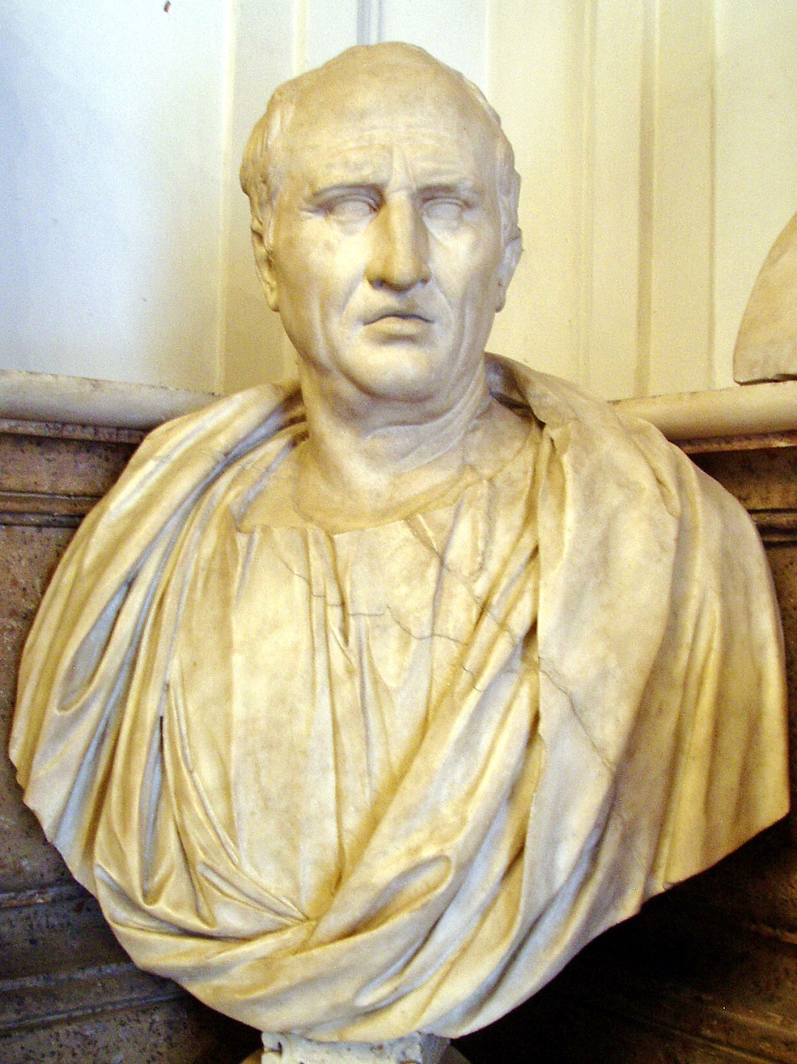
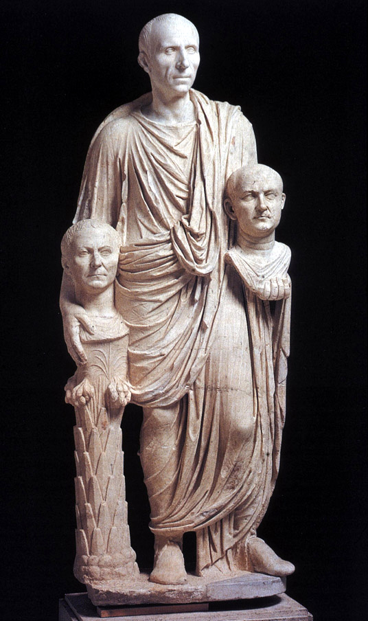

Slide 22
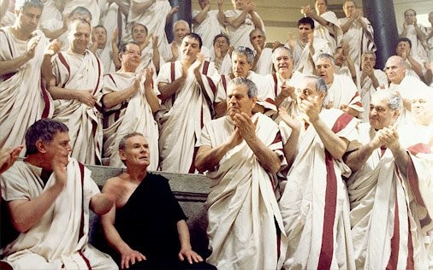
senátorský stav (ordo senatorius)
nejvyšší společenský stav v Římě
jádro tvořili senátoři
k členům se počítali i členové senátorovi rodiny
počátek tohoto stavu je kladen do 4. st. př. Kr., kdy se členství v senátu stalo doživotním
nebyl dědičný
odznakem stavu byl široký purpurový pruh na tunice, zvláštní boty a prsten

Slide 23
jezdecký stav (ordo equester)
od senátorského formálně oddělen až roku 129 př. Kr., kdy byl zákonem senátorům odebrán státní kůň (equus publicus)
příslušníci se na nazývali equites Romani
na konci republiky tvořili příslušníci tohoto stavu „nižší šlechtu“
minimální přímé politické cíle - politický nátlak vytvářely skrze kontakty
soustředili se především na finančnictví, různé druhy podnikání, vybírání daní v provinciích ...
odznakem příslušnosti byl úzký nachový pruh na tunice a zlatý prsten
část římské společnosti tvořili cizinci - peregrini
jednalo se o svobodné neřímské obyvatelstvo Itálie (kromě Latinů) - a to až do roku 89 př. Kr., kdy jim bylo uděleno občanství
obyvatelé provincií => 212 po Kr. uděleno občanství na základě Constitutio Antoniniana

Slide 24
Rozdělení moci a administrativa
po vyhnání posledního krále a ustanovením Říma jako republiky docházelo k postupnému vývoji její organizace => v době nejrozvinutější formy státního zřízení (od 3. st. př. Kr.) bylo řízení státu založeno na vzájemných vztazích 3 hlavních složek římského státu - systému uředníků (magistratus), senátu (senatus, senatus populusque Romanus) a lidových sněmů (comitia)
cursus honorum
úřední dráha - stanovení posloupnosti úřadů
od roku 180 př. Kr. stanovená i zákonem - lex Villia annalis
cílem bylo vytvořit stejné podmínky pro budoucí vstup do senátu zastáváním nejdříve nižších úřadů a poté po určitých časových odstupech postupovat výše až ke konzulskému úřadu => přístup k jednotlivým úřadům byl podmíněn dosažením stanoveného věku
kvéstoři - min. věk 27 / od Sully 31
édilové - min. věk 37 let
prétoři - min. věk 40 let
konzulové - min. věk 42-43 let

Slide 25
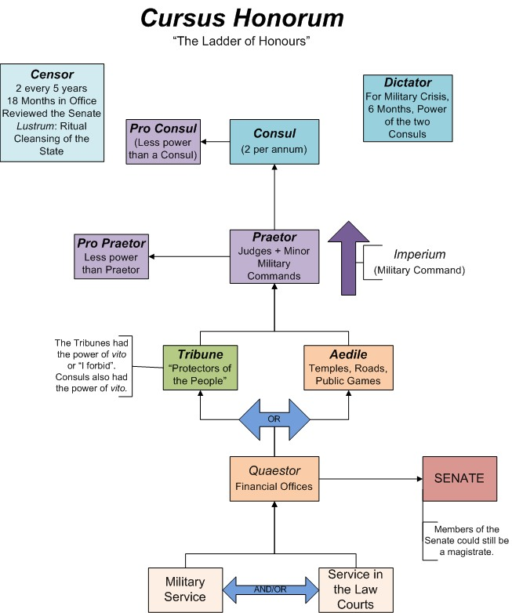

Slide 26
úřady
základní struktura a vymezení kompetencí vytvořena ve 3. stol. př. Kr.
činnost úředníků vymezena zákony
úředníci voleni na sněmech => předpoklady a nároky na uchazeče
o úřad se musel řádně ucházet - petitio
musel být bezúhonný
tělesně i duševně zdravý
dosáhnout požadovaného věku
splnit vojenskou službu - 10 let
musel být bohatý - úřady nebyly placeny
vyznačovali se zpravidla ročním trváním
úřady se nesměli kumulovat
opakování úřadu bylo možné - od 2. st. př. Kr. až po 10 letech
byly hierarchicky uspořádány

Slide 27
úřady byly rozdělovány podle několika aspektů
celonárodní úřady, které byly přístupné všem občanům - magistratus populi Romani
úřady, které byly původně plebejské - magistratus plebei
vyšší úřady - magistratus maiores
nižší úřady - magistratus minores
úřady s imperiem - magistratus cum imperio
úřady bez imperia - magistratus sine imperio
úřady pravidelné, nepravidelné nebo mimořádné
úředníci měli k dispozici pomocný personál - officiales, apparitores, který byl placený státem
nejvyšší byli scribae - účetní manipulanti
níže stáli liktoři, úřední poslové - viatores a hlasatelé - praecones

Slide 28
v rámci úřadu panovala kolegialita
nebylo však předpokládáno společné rozhodování => rozhodování v rámci úřadu měli úředníci většinou rozdělenou - dohodou, losem nebo senátem
byla spojena s možností tzv. intercese - právo veta, zákaz činnosti, zákrok proti činnosti ...
určena pouze pro úředníky
právo veta měli
úředníci proti sobě rovným kolegům
vyšší úředníci proti nižším
každý tribun lidu proti všem úřadům, proti rozhodnutí senátu a proti návrhům zákonů
veto nemohlo být vetováno, pouze odvoláno tím, kdo veto použil
vetu nepodléhal diktátor
intercese mohly být omezeny rozhodnutím senátu o nouzovém stavu obce - senatus consultum ultimum

Slide 29
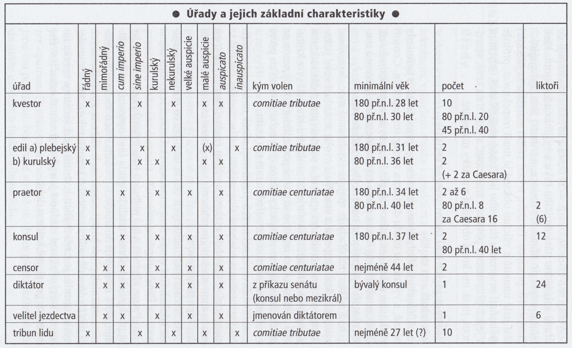

Slide 30
Nejvyššími představiteli státu a zároveň úředníky se stali konzulové (consules):
voleni na jeden rok
vždy museli být 2
když jeden zemřel musel být zvolen nový - consul suffectus
když zemřeli oba museli být zvoleni náhradníci - consules suffecti
oba byli vybaveni imperiem
bylo v rámci říše nejvyšší - imperium maius
symolizováno fasces - svazek 12 prutů s vetknutou sekerou, které byly neseny liktory
byli vrchními veliteli
měli soudní pravomoci
byli reprezentanty státu vůči bohům - držitelé nejvyšších auspicií - summa auspicia
jejich pravomoci zahrnovali celou říši - omezeno Sullou na Itálii => zbavení funkce velitelů vojska
úřadovali buď samostatně, nebo oba => střídali se v držení fasces

Slide 31
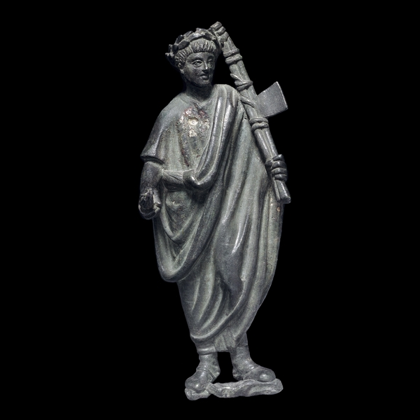

Slide 32
každému náležela „konzulská armáda“ - obvykle 2 legie + pomocné sbory
pokud bojovali společně ve velení se konzulové střídali každý den
měli právo svolávat lidová shromáždění a senát
zpočátku prováděli cenzus
rozhodovali kdo má být členem senátu
svá rozhodnutí sdělovali skrze edikdy
původně také spravovali státní pokladnu, řídili stavby veřejných budov ...
Za kritické situace mohl být jmenován mimořádný úředník s neomezeným imperiem - diktátor - dictator:
jmenován většinou v době vojenského ohrožení jedním z konzulů po dohodě se senátem
svou funkci mohl vykonávat nejdéle 6 měsíců
jako velitel pěšího vojska si jmenoval jako zástupce velitele jízdy (magister equitum)
měl absolutní moc - nepodléhal právu veta, proti jeho rozhodnutí se nebylo možno odvolat, byl právně nepostihnutelný

Slide 33
Asi od roku 367 př. Kr. byl společně s konzuly volen nový úředník - prétor - praetor:
zpočátku vystupoval jako zástupce konsulů pro řízení městských záležitostí, později bylo jeho hlavním úkolem vedení soudnictví
zastupoval konzuly v jejich nepřítomnosti = měl imperium
od r. 241 př. Kr. byl volen druhý praetor, který se zabýval právními vztahy týkající se cizinců - praetor peregrinus, zatímco první vyřizoval právní otázky týkající se občanů - praetor urbanus
po zřízení provincií byli voleni další 4 praetoři, kteří se starali o jejich správu
praetoři byli voleni centurijním sněmem
mohli velet vojsku - imperium
mohli svolávat senát
mohli předkládat návrhy zákonů => svými edikty přispívali k rozvoji civilního práva => vznik souboru tzv. praetorského práva - ius praetorium nebo ius honorarium
Sulla zvýšil počet praetorů na 8 (81. př. Kr.) - po dobu funkce zůstávali ve městě, poté odcházeli do provincií jako propraetoři
za Caesara byl jejich počet 16, za Augusta 12

Slide 34
V roce 443 př. Kr. byli poprvé zvoleni noví úředníci - cenzoři - censores:
voleni byli jednou za 5 let centurijním sněmem a jejich úřad trval 18 měsíců - obvykle bývalými konzuly
pracovali společně
pokud jeden z nich zemřel, musel druhý abdikovat => byla volena nová dvojice
nemají imperium
proti jejich rozhodnutí se nebylo možno odvolat a ani je soudně napadnout => sami cenzoři nemohli být voláni k odpovědnosti
činnost cenzorů:
provedení cenzu - sčítání občanů a zjištování stavu jejich majetku => zařazení občanů do majetkových tříd a zapsání do místních tribuí
kontrola a vybírání (nebo vyloučení) členů senátu => vyhotovení nového seznamu senátorů (lectio senatus)

Slide 35
kontrola a přehlídka občanů zařazených do jezdeckých centurií
dohlížení na hospodaření se státním majetkem - půda...
dohled nad mravy - prohřešky mohly být trestány několika způsoby - důtky (notae)
vyloučení ze senátu
vyloučení z jezdecké centurie
přiřazení do méně významné centurie

Slide 36
Édilové - aediles
původně pouze plebejští úřadující v Cereřině chrámu na Aventinu.
voleni plebejským sněmem
k jejich úkolům patřilo:
vedení archivu
finanční záležitosti
organizace plebejských her (ludi)
později vytvoření úřadu kurulských édilů (patricijský úřad), kteří se následně pracovní náplní „sloučili“ s plebejskými
voleni byli na 1 rok tribujním sněmem
komunální úředníci - 2. stupeň v rámci cursus honorum
dohlíželi nad pořádkem ve městě = zastupovali městskou policii
dohlíželi na trhy => rozhodovali v tržních sporech
pečovali o řečiště řeky Tibery
dohlíželi na zásobování města potravinami a vodou
pořádali státní hry

Slide 37
Kvestoři - quaestores
nižší úředníci - 1. stupeň v rámci cursus honorum
voleni tribujním sněmem
od r. 447 př. Kr. spravovali státní pokladnu
později voleni další dva, kteří spravovali vojenskou pokladnu jednotlivých konsulů
jejich počet se i nadále zvyšoval - 1 spravoval přístav v Ostii, další byli posíláni do každé nové provincie, kde byl začleněn do štábu správce provincie
ke správě pokladny přibírají i další funkce
správa archivu
výběr daní
kontrolují účty
Sulla stanovil počet těchto úředníků na 20, přičemž minimální věk byl stanoven na 30 let a absolování tohoto úřadu automaticky znamenalo zařazení do senátu
za Caesara se jejich počet zvýšil na 40, za Augusta zpět na 20

Slide 38
Tribuni lidu - tribunus plebis
představitel a zákonný ochránce plebejů proti úřední moci patricijských úředníků
vznik úřadu je datován do r. 494 př. Kr.
jejich počet se časem měnil - nejdříve byli 2, poté 5 a nakonec 10
byli voleni shromážděním plebejů - concilium plebei
do úřadu nastupovali 10. prosince, funkce trvala 1 rok
dohromady tvořili kolegium, kdy každý měl právo veta vůči rozhodnutí druhého tribuna
byli nedotknutelní
zákonem jim bylo dovoleno zakročit proti jednání nebo rozhodnutí jakéhokoliv úředníka a senátu - dokonce i jednání lidu
měli právo svolávat shromáždění plebejů a řídit jeho jednání
měli právo účastnit se jednání senátu, pronášet zde své názory a později ho i svolávat
tento úřad nebyl součástí cursus honorum => pokud chtěl tento úřad zastávat patricij, musel se nejdříve vzdát patriciátu

Slide 39
Senát
za republiky se počet členů senátu zvýšil na 300, za Sully na 600 a za Caesara na 900
původně přístupný pouze patricijům, později (asi od konce 5. st. př. Kr.) i plebejům
výběr senátorů prováděli nejdříve konzulové pak cenzoři
členy se stávali bývalí úředníci, soukromé osoby, vojáci …
členství bylo doživotní - možnost vyloučení cenzory
odznakem byla tunika s širokým nachovým pruhem a červené sandály
senát byl poradním orgánem = neměl výkonnou moc
významný vliv v mnoha oblastech
rozhodoval v hospodářských otázkách - rozpočet
určoval správce provincií
rozhodoval o zahraniční politice,
předjednával o válce a míru
obsazoval soudní poroty
projednával návrhy zákonů
rozhodoval v otázkách náboženských kultů a veřejné morálky

Slide 40
Komicie - comitum
za republiky 3 komicie
Comitia curiata
již od doby královské
v době republiky občané hlasováním potvrzovali imperium nejvyšších úředníků, sankcionovali zákony a přijímali rozhodnutí o válce a míru
později se uplatňoval v oblasti sakrálního a rodinného práva
Comitia centuriata
zavedena za reformy Servia Tullia
za republiky se z něj stává nejdůležitější sněm – lidé hlasovali podle zařazení do majetkových tříd – hlasovací jednotkou byla centurie (původně sněm podle vojenských setnin)
hlasování bylo znevýhodněno pro chudší obyvatelstvo, neboť nejdříve hlasovali centurie nejbohatších občanů - 98 ze 193 centurií
sněm hlasoval o válce a míru, volil nejvyšší úředníky, přijímal zákony, byl nejvyšší instancí v politicky významných procesech

Slide 41
Comitia tribuna
hlasování probíhalo na základě rozdělení obyvatelstva podle 35 místních tribuí
sněm - volil nižší úředníky
schvaloval některé zákony
od 2. st. př. Kr. volil i augury a pontifiky
komicie mohl svolávat pouze k tomu zplnomocněný úředník - konzul, praetor, cenzor, který:
předkládal návrhy
jednání sněmu řídil
dohlížel na sčítání hlasů
vyhlašoval výsledky hlasování
hlasování byla nejdříve ústní, od roku 131 př. Kr. tajné

Slide 42
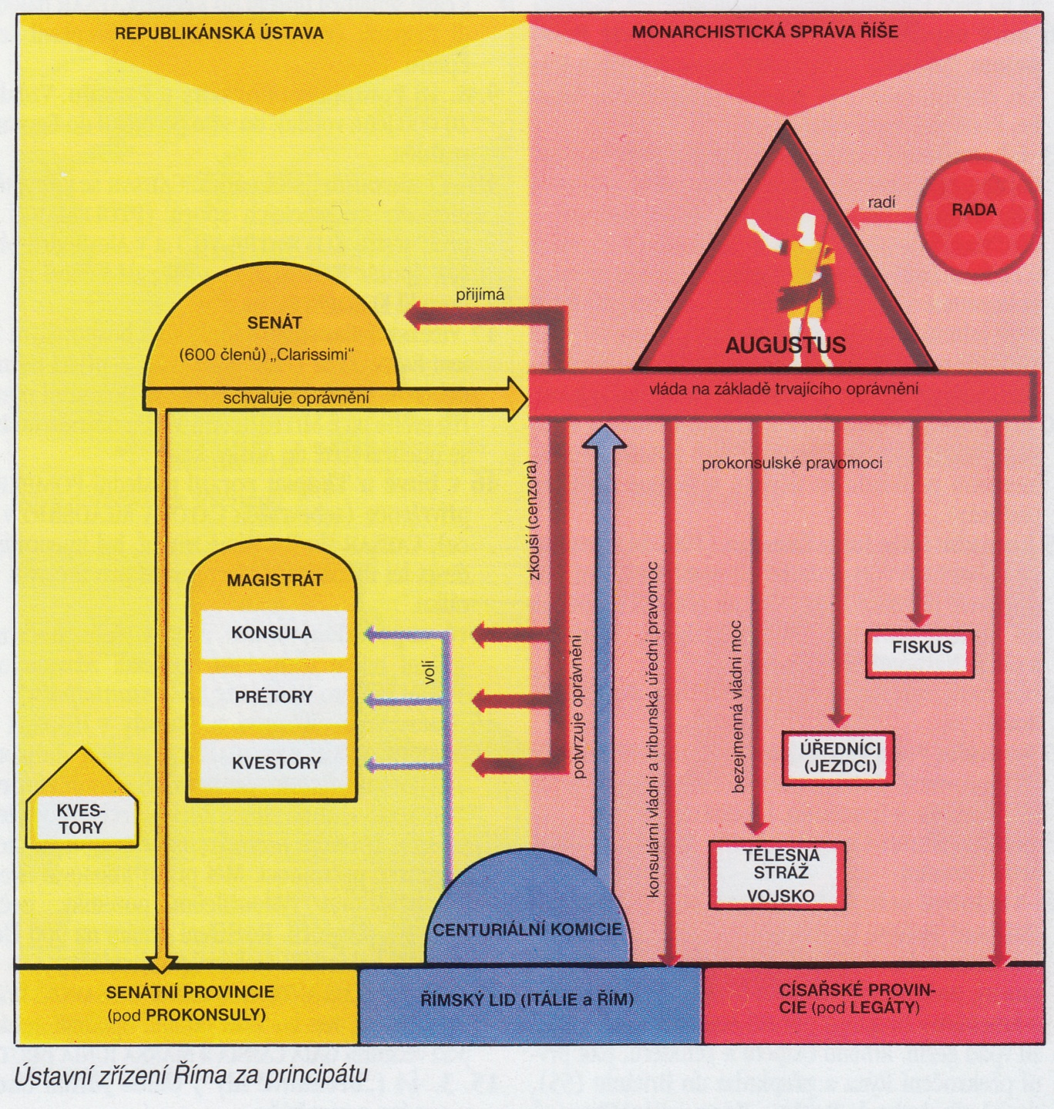

Slide 43
Státní správa za principátu (císařství)
- za principátu jsou republikánské úřady formálně zachovány, ovšem celkovou moc ve státě má princeps
má nejvyšší imperium – imperium maius, stálé prokonsulské imperium - imperium proconsulare
má pravomoci censora, tribuna lidu a konzula - nejvyšší vojenský velitel
je nejvyšším knězem - pontifex maximus
úlohy a moc úřadů se celkově mění
počet úředníků se zvyšuje, jejich pravomoci zmenšují
úředníky jmenuje sám císař
vznikají nové úřady
císařská rada - consilium principis
byli do ní jmenováni senátoři a odborníci z jezdeckého stavu
za Hadriana a Severovců její moc posílila - byli do ní jmenováni nejlepší právníci a přešli na ní soudní kompetence

Slide 44
praefektury
úřady zastávané praefecty (praefectus) s širokou mírou působností – od nejnižší po nejvyšší posty
jejich funce zahrnovali oblati:
soudnictví
správy - stáli v čele správy císařské sociální péče, řídili státní i vojenskou pokladnu, vedli správu říšské pošty
vojenství
jedním z nejdůležitějších se za principátu stávají:
praefectus praetorio - velitel prétoriánů, nejvyšší dosažitelná hodnost pro římského jezdce
byli určováni v počtu 2
účastnili se války buď společně s císařem, nebo veleli sami
byli členy císařské rady
později získali i soudní pravomoci

Slide 45
praefectus urbis - městský preafect
úřad vždy zastával příslušník senátorského stavu - obvykle bývalým konzulem
doba úřadu se pohybovala mezi 1-3 roky
součástí úřadu bylo imperium - velel městským kohortám
dohlížel na úředníky
udržoval klid a pořádek ve městě
součástí úřadu byl i vlastní soudní dvůr
měl právo vynášet hrdelní rozsudky
praefectus annonae
úřad byl obsazován příslušníky jezdeckého stavu s pravomocemi pro celou říši – dohled nad přístavy, kontrakty s dopravci …
byl pověřen zásobováním Říma potravinami

Slide 46
Senát
počet členů je stanoven na 600 - jsou jmenováni císařem
vybíráni z bývalých představitelů úřadů – jejich majetek musí dosahovat nejméně milionu sesterciů
senátu předsedá sám císař
pravomoci senátu se zvyšují
volí úředníky - z řad kandidátů určených císařem
volí císaře
jeho usnesení mají platnost zákona
získává soudní pravomoci - odvolání v občanskoprávních sporech, některé trestní pravomoci

